Slide 1


The Ultimate Robotic STEAM Learning Solution
Design department
人力部屬、2019 Q1
Date: 2019/01/15

Slide 2
Design department
Commercial Designer
Industrial Designer
Artistic Designer
Cloud UI/UX
文案編輯
空間設計
包裝設計
3D
2D
Multimedia
美工
Web
App
． 書籍排版
． 海報文宣
．
． 創課教室
． 空間規劃
．場地布置
． 產品包裝
． 說明書
． 形象包裝
． 顏色定義
． 品質要求
． 3D產品概念
． IP角色
．產品外型
． ICON
． IP角色
．平面圖像
．IP形象規劃
． 課程影片
． 產品影片
． 腳本規劃
． 動畫製作
．產品拍攝
．
． 美工項目
． 打樣模型
． Web UI/UX
．SEO 規劃
．分析
． UI/UX
．
業務分配
Steve
設計部經理
．品質要求
．工設
．管理
人力部屬
工設、動畫
Joyce
UI/IX設計師
．web UI/UX
． app UI/UX
．SEO 行銷規劃
岑合
美編
．排版
．美工
浩維
設計助理
．3D人物
．影片編輯協助
．美工
全譜
IOS APP
外包人力部屬
柏伸
3D人物外包
．3D人物
承融
3D人物外包
．3D人物
冠辰
比賽諮詢
(紅點、IF)

Slide 3
Design 2019 Roadmap
Jan
Feb
March
April
May
June
E310 Instruction manual
．步驟圖稿 1/15
．內文排版校搞 1/21
．內文排版 1/23
．發稿1/25
E310 Package (紙盒標準版)
SA3 Topic1 外型設計
SA3 Topic2 外型設計
．內層改版 1/18
．第一版袖套 1/21
．第二版袖套 1/25
E310 Package (塑膠盒裝-小全套)
鋰電池包裝設計
Industrial design
學伴機器人概念
FlipRobot.com 網站 1.0 UI/UX
FlipRobot.com 網站 1.5
會員
開卡
學具
雲課程
雲工具
師培
小專題
部落格
FlipCode Web firmware (UI/UX)
FlipRAS IOS (UI/UX)
FlipDuino (UI/UX)
FlipTools (UI/UX)
TBD
UI/UX
FlipAIOT (UI/UX)
角色2D形象設計 (女教師)
外包3D製作(含骨架)
飛力號 – 世界觀 地圖 形象設計規劃
IP
SA2 TOPIC1 Coures video
SA2 TOPIC1 教師教學手冊
SA2 TOPIC2 教師教學手冊
Curriculum
Interior design
創課教室 空間設計概念

Slide 4
Design 2019 Cloud UI/UX (Joyce)
Jan
Feb
March
April
FlipRobot.com 網站 1.0 UI/UX
FlipRobot.com 1.5 UI/UX
會員
開卡
學具
雲課程
雲工具
師培
小專題
部落格
優化項目與討論
Web
平板
手機
．登入、註冊、 通知 1/30
．忘記密碼、重設密碼
．個人頁面_藏寶箱_翻轉課程
．個人頁面_藏寶箱_小專題
．個人頁面_個人檔案_預設
．個人頁面_個人檔案_更改性別
．個人頁面_帳號設置_驗證信箱
．個人頁面_帳號設置_更改_hover
．個人頁面_帳號設置_更改信箱
．個人頁面_帳號設置_更改密碼
．個人頁面_帳號設置_已連結社群帳號
．輸入卡號頁面 1/30
．卡號正確成功解鎖
．卡號錯誤
．剩餘時間顯示(個人、課程)
．全部課程
．認識課程
．課程內頁_課程介紹
．課程內頁_教學資源
．課程內頁_韌體還原
．課程內頁_教學討論
．課程內頁_留言
．課程內頁_回覆留言
．師培介紹
．學具介紹
1.0
．個人獎勵成就
．我的資料夾
．商品頁面
．購物車
1.5
Ryan
FlipRAS (UI/UX)
FlipTools (UI/UX)
FlipAIOT (UI/UX)
SEO 雲端行銷企劃

Slide 5
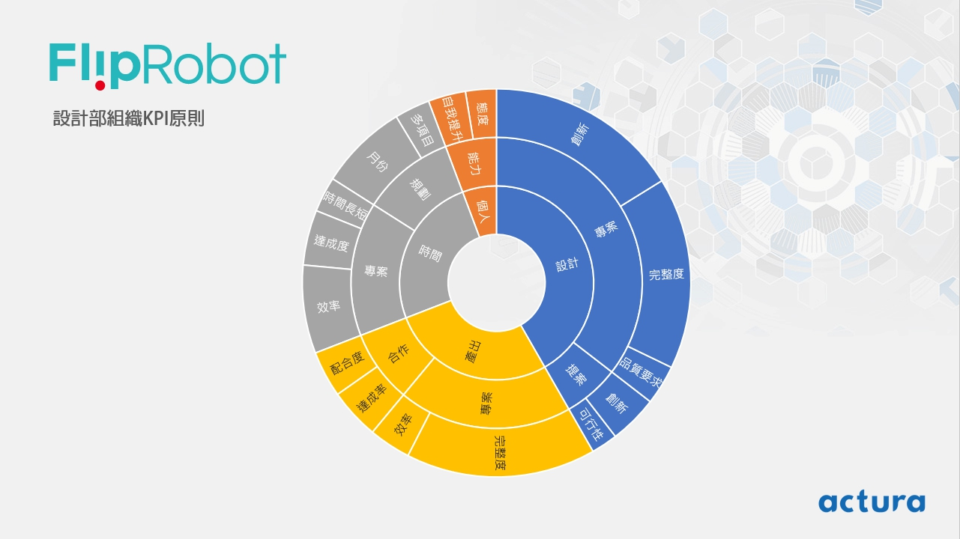

Slide 6


THANK YOU
The Ultimate Robotic STEAM Learning Solution

